Slide 1
Муниципальное дошкольное образовательное дошкольное учреждение детский сад «Оленёнок», п.Тазовский
Музыкальное Занятие
№1
Подготовительная к школе группа
декабрь
Составитель: музыкальный руководитель
Емелова Ольга Николаевна

Slide 2
Слушание музыки
Э.Григ «В пещере горного короля»
Побеседовать с детьми о музыке

Slide 3
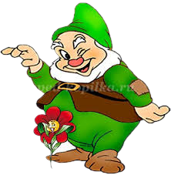
Пальчиковая гимнастика
«Гномы»
Жили — были гномики (большим и указательным пальцем показываем, какие они маленькие)
В расчудесном домике (кончики пальцев обеих рук соединяются, образуя треугольник).
Папа-гном дрова рубил (на ладошку одной руки постукиваем краем ладони другой руки),
Гном-сынок их в дом носил (хватательные движения руками),
Мама-гном суп варила (двумя ладошками делаем чашку),
Дочка-гном его солила (имитируем посыпание солью),
Гномик-бабушка вязала (имитируем вязание на спицах),
Гномик-тётушка стирала (потираем ладошки друг о друга),
Дед окошко открывал,
всех знакомых в гости звал (жест приглашения).

Slide 4
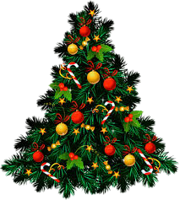
Пение
«В просторном светлом зале»
1. В просторном светлом зале
Мы ёлку украшали,
Приветливо и ярко
Огни на ней горят.
А дед Мороз на праздник
Принёс подарков разных,
И шутками и песней
Он веселит ребят.
2. Летят, летят снежинки,
Снежинки-холодинки.
И весело кружатся,
И падают на всех.
Мы Новый год встречаем,
Танцуем и играем.
У ёлочки нарядной
Звенит весёлый смех

Slide 5
Музицирование
«Новогоднее настроение»

Slide 6
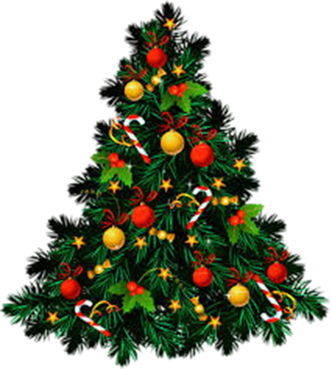
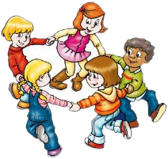
Игра «Вперёд четыре шага»
Весело выполнять движения под текст с ускорением

Slide 7
Использованные ресурсы
http://0lik.ru/uploads/posts/2009-12/1260810784_0lik.ru_f31307236e09.jpg - зимний пейзаж
http://img0.liveinternet.ru/images/attach/c/6/92/740/92740632_large_5040093_Rysskayazima18.png - дед Мороз на тройке
http://s0.pic4you.ru/allimage/y2011/10-15/12216/1292780.png - метелица
http://www.podst.ru/pix/user_files/2/3652/bubency.mp3 - бубенцы (звук) БектургановаЕкатерина Юрьевна, учитель начальных классов,КГУ «Средняя школа №7» акимата города Усть-Каменогорска,Казахстан, ВКО
Сайт http://pedsovet.su/

